Slide 1

Personal Home Page
PHP – Hypertext PreProcessor

Slide 2
Tópicos
Introdução HTML Básico
INTRODUÇÃO AO PHP
VARIÁVEIS
TRATAMENTO DE FORMULÁRIOS
ESTRUTURA DE CONTROLE
TIPOS DE INCLUDES
SESSÕES

Slide 3
HTML
Recomendações:
Pensar nas tags HTML como uma família, com Tags-Mãe e Tags-Filha;
Sempre que abrir uma tag, fecha-a logo em seguida, desta forma você não precisará revisar o tempo inteiro seu código e irá diminuir a chance de errar;
Use apenas caracteres minúsculos para o HTML, eles são mais legíveis e ocupam menos espaço;
Escreva no máximo 2 tags diferentes na mesma linha.

Slide 4
HTML
Abra o bloco de notas, escreva o código abaixo e salve-o como revisao.html
  Montar a estrutura de uma página html simples
<html>
<head>
<title>Revisão de HTML</title>
</head>
<body>
</body>
</html>

Slide 5
HTML
Montar uma tabela com 2 linhas e 2 colunas, sendo que vamos mesclar as duas colunas da primeira linha.
<html>
<head>
<title>Revisão de HTML</title>
</head>
<body>
<table width="90%" border="1">
<tr>
<td colspan="2">Título da página </td>
</tr>
<tr>
  <td width="30%">Links</td>
  <td>Iframe</td>
</tr>
</table>
</body>
</html>

Slide 6
HTML
<html>
<head>
<title>Revisão de HTML</title>
</head>
<body>
<table width="90%" border="1">
<tr>
<td colspan=2>Título da página</td>
</tr>
<tr>
<td width="30%">
<table width="100%"> <tr>
<td>
<a href="http://www.uol.com.br" target="iframe">Link1</a></td> </tr> <tr> <td>
<a href="http://www.terra.com.br" target="iframe">Link2</a></td> </tr> <tr> <td>
<td>Iframe</td>
</tr>
</table>
</body>
</html>

Slide 7
Introdução ao PHP
O que é PHP?
É uma linguagem que permite criar sites dinâmicos possibilitando interação com usuário através de formulários .

Slide 8
Introdução ao PHP
Como funciona?
PHP é processado no servidor
Não expõe o código fonte
PHP embutido no HTML
Suporte aos principais banco de dados
Php não é compilado, ele interpretado

Slide 9
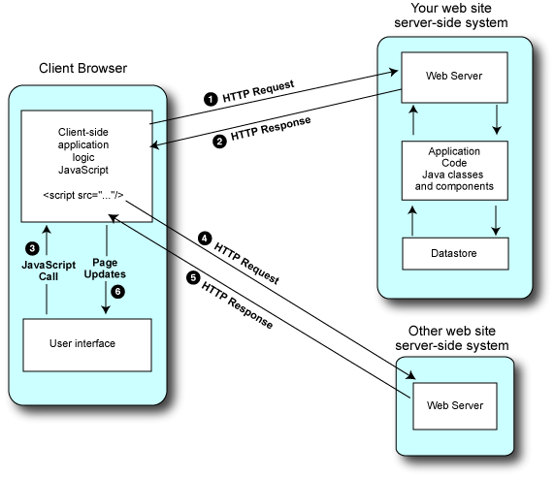
Introdução ao PHP

Slide 10
Vantagens
Linguagem de fácil aprendizado;
Bom nível de performance e estabilidade;
Tem suporte nos principais servidores web Apache;
Multiplataforma, tem suporte nos sistemas mais utilizados no mercado;
Não precisa ser compilado;

Slide 11
Ferramentas
XAMMP – Servidor PHP+MYSQL
USBWEBSERVER – Servidor PHP+MYSL
ECLIPSEPHP – IDE PHP
Dev-PHPportable – IDE PHP

Slide 12
Sites
Diversas Ferramentas
http://www.smashingmagazine.com/2009/01/20/50-extremely-useful-php-tools/
http://www.eclipse.org/downloads/
Servidor para Aulas Práticas
http://miarroba.com/

Slide 13
Sintaxe Básica
O Interpretador identifica quando é um PHP através da TAG
<?php comando? >
<? Comando ? >

Slide 14

Sintaxe Básica - Variável
O interpretador PHP é case-sensitive, portanto, exige atenção maior;
Evitar de usar variáveis com letras maiúsculas;
  $NOME diferente de $nome.

Slide 15
Sintaxe Básica – Separador de Instrução
Para cada instrução PHP deve ser utilizado o ponto-e-vírgula;
<?php
$nome = “Lianderson”; ou $nome = ‘Lianderson’;
$area = $largura * $altura;
Echo $nome;
Echo $area;
?>

Slide 16
Sintaxe Básica - Comentários
/* */ - Comenta um bloco
// ou # - Comente uma linha

